Slide 1










SSC培训课程
SSC-training-course
C
BM Training center-

Slide 2
SSC-training-course
目录
CONTENTS
PART.01
入职流程
PART.02
人事套表
PART.03
招聘流程
PART.04
社保公积金缴纳流程
PART.05
档案存档流程
PART.06
规律性事项
PART.07
试用期考核协议
PART.08
周重点工作流程
PART.09
师徒制度
PART.10
薪酬制度
PART.11
职工名册

Slide 3

入职流程
SSC-training-course
1
目 的：对新员工的入职程序进行规范，确保入职有序进行，提高工作效率。
2
需注意环节：对年薪10W以上人员需要进行背调、各项入职资料检查、劳动合
同签订下发、转正流程的审批。
3
播美入职流程及要求

Slide 4
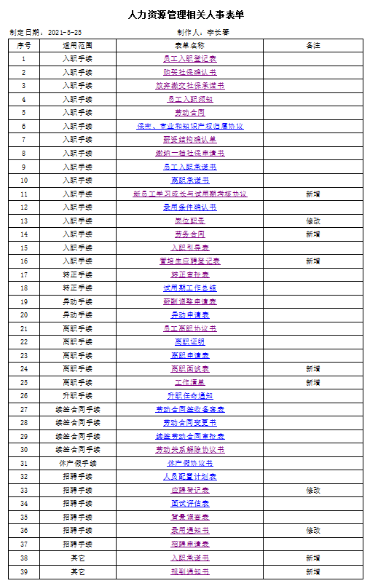
人事套表
SSC-training-course
1
目的：规范各种异动工作、手续办理，提供统一合格表单。
适用范围：入、转、调、离、升手续办理，合同续签、招
聘手续、绩效考核、人事核决权限，其它一系
列申请。
2
3
人事表单汇总

Slide 5


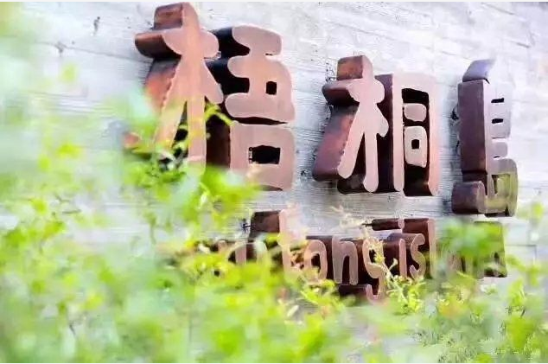

招聘流程
SSC-training-course
1
目的：为满足公司持续、稳定、快速发展对人才的需要，规范公司的招聘流程，提高
人力资源管理工作效率，健全人才选用机制，更加科学合理配制人力资源。
2
注意事项：电话邀约话术（要显示亲和、耐心，） 招聘简章 认真查看面试人
员简历 面试人员的专业知识 面试人员的组织、协调、沟通能力
3
播美招聘流程及要求

Slide 6

社保、公积金缴纳流程
SSC-training-course
1
主要环节：社保、公积金购买人员确认 社保、公积金购买 社保、公积金停缴
2
注意事项：15日前提交当月购买，15日之后提交下月购买，如因资料提交不及
时，产生的费用由提交资料的责任人承担。
3
社保、公积金缴纳流程

Slide 7
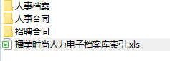
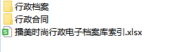
档案存档流程
SSC-training-course
第一步：建立播美时尚电子档案库索引excel表格
第二步：建立各项合同文件夹
电子档案

Slide 8

规律性事项
SSC-training-course
1
目 的： 熟悉岗位职责，有规律按计划开展工作，提高效率，方便上一级更好的管
理监督部门工作。
2
需注意环节：责任人对所管理的人员进行达成结果打分；
日工作未完成-1分，周工作未完成-2分，月工作未完成-3分。
3
规律性事项

Slide 9
试用期考核协议
SSC-training-course
1
目 的：为明确工作目标、工作责任，公司与新入职员工签订此试用期绩效考核协议
以确保试用期绩效目标的完成。
2
需注意环节：确认员工入职之前，人力需跟进用人部门负责填写 新员工岗位任
职、培训及绩效考核栏目，确保入职当天员工顺利签订。
3
试用期考核协议
试
用
期
考
核

Slide 10


飞书会议流程
SSC-training-course
第一步：下载飞书--点开云文档--点开上一周会议纪要--点击右上角....--创建副本
第二步：将副本修改名称--点分享--点邀请协作者--选择参会人员--点权限（可编辑）
第三步：点击组织内获得链接的人可编辑分享至大群通知各参会人员完善，把上一周
重点工作复制表格内。

Slide 11
周重点工作流程
SSC-training-course
1
会议纪律：简洁高效，达成共识，不得迟到、早退或缺席；经批准的请假，需提前准备
好资料在飞书上填写完善，否则按缺席处理。
2
会议内容：针对自己工作的本周工作总结、下周工作计划，及在工作中所遇到的问题或
好的经验分享，在飞书上填写完善。
会议要求：会议主持人总部、云南轮值担任，会前做好会议筹及通知，按飞书《会议纪
要模板》进行填写，（每周重点工作未完成扣5分，必须总监审核后通过才
算完成。
3

Slide 12
师徒制度
SSC-training-course
目 的：1、使新员工尽快掌握岗位所需的知识、技能,融入新环境,加强对公司企业
文化的感知和认同。
2、准确把握和衡量评估新员工的专业能力、技术水平、职业素养及思想动
态,确认与岗位的匹配度。
3、增强核心骨干作为师傅的荣誉感,提高师傅的组织管理能力,为公司管理
干部队伍培养人才。
4、配合员工个人职业发展、开发、留住人才,促进员工与组织共同发展
师徒制度

Slide 13
薪酬档案
档案表头
SSC-training-course
姓名 | 一级部门 | 二级部门 | 三级部门 | 岗位 | 级别 | 入职日期 | 新增替换 | 替换人 | 时间类型 | 基本工资 | 岗位工资 | 加班工资 |  | 补贴 |  |  |  | 全勤奖励 | 绩效工资 | 计件/提成 | 其它补贴 | 综合月薪 | 公账发放 | 私账发放 | 分红提取 | 转正日期 | 第一次异动 | 第二次异动 | 薪酬调整、异动历史
 |  |  |  |  |  |  |  |  |  |  |  | 周末 | 平时 | 伙食 | 交通 | 送货 | 值班
1
目 的：建立公司内部电子薪酬档案，可以及时的了解和查阅员工的薪酬，
起到正规、准确、迅速作用。
2
薪酬档案

Slide 14
职工名册
职工名册表头
SSC-training-course
姓名 | 1级部门 | 2级部门 | 3级部门 | 职位 | 手机号 | 办公地点 | 备注 | 入职时间 | 推荐人 | 招聘渠道 | 员工类型 | 员工状态 | 岗位职级 | 是否重新雇用 | 职员状态 | 转正日期 | 身份证姓名 | 证件号码 | 出生日期
性别 | 民族 | 身份证地址 | 证件有效期 | 户籍类型 | 住址 | 政治面貌 | 婚姻状况 | 首次参加工作时间 | 工龄（系统计算） | 籍贯 | 身高 | 体重 | 社保账号 | 公积金账号 | 社保缴交地 | 社保缴交基数 | 公积金缴交基数 | 缴交社保供应商 | 学历
毕业院校 | 专业 | 最高学历 | 入职日期 | 离职日期 | 原单位名称 | 原单位职务 | 原单位离职原因 | 入职日期（2） | 离职日期（2） | 原单位名称（2） | 原单位离职原因(2) | 银行卡号 | 开户行 | 合同公司 | 合同类型 | 首次合同起始日 | 首次合同到期日 | 现合同起始日 | 现合同到期日
合同期限 | 续签次数 | 第一次异动 | 第二次异动 | 紧急联系人姓名 | 联系人关系 | 联系人电话
目 的：记录员工信息，有效规范进行管理，提高工作效率。

Slide 15








SSC-training-course
Bomei Fashion HQ, 5A Block,
Taihua Wutong Island, Baoan District,
Shenzhen Guangdong, China

